Slide 1
Социокультурный проект «ПРАЗДНИК НАШЕГО ДВОРА»
МУНИЦИПАЛЬНАЯ ПРАКТИКА

Slide 2
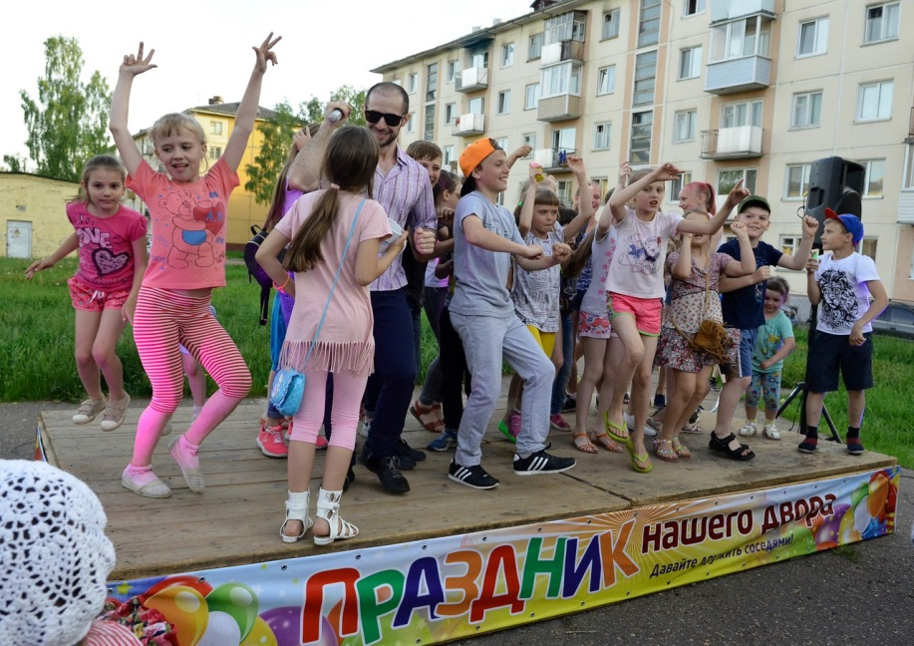
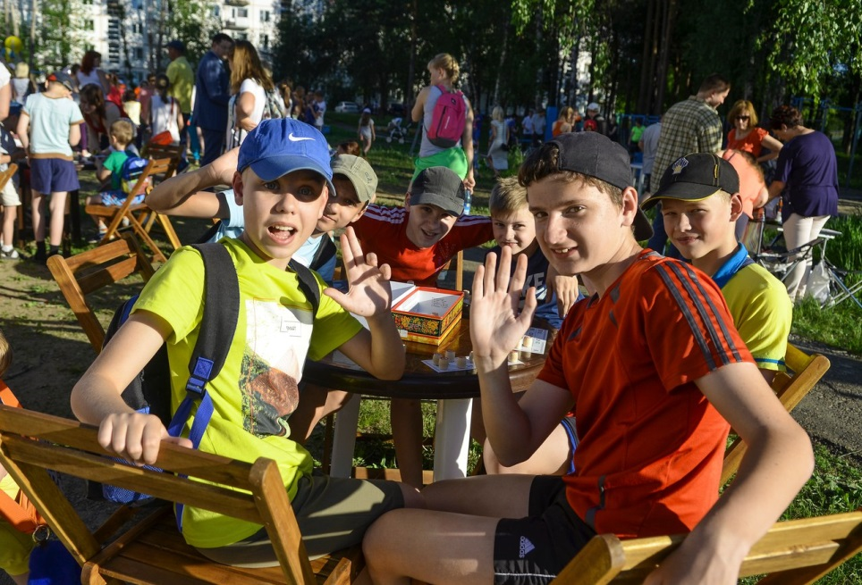
ЦЕЛЬ
ЦЕЛЬ - создание благоприятных условий для организации свободного времени жителей по месту жительства, нахождение взаимопонимания путем проведения совместного проведения активного досуга, укрепление добрососедских отношений среди жителей микрорайона.

Slide 3
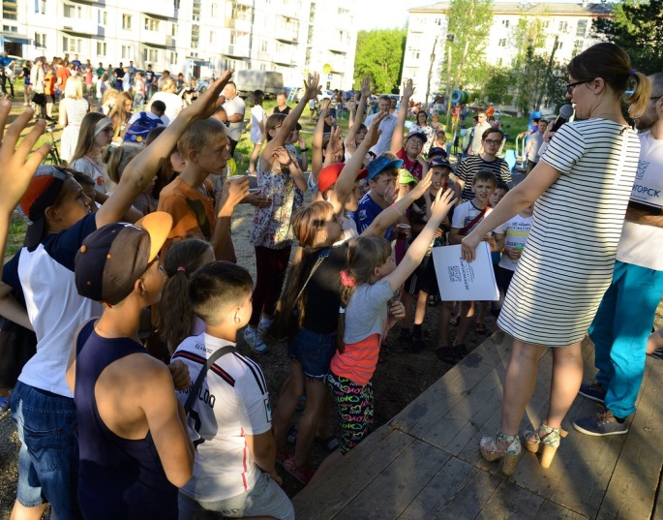
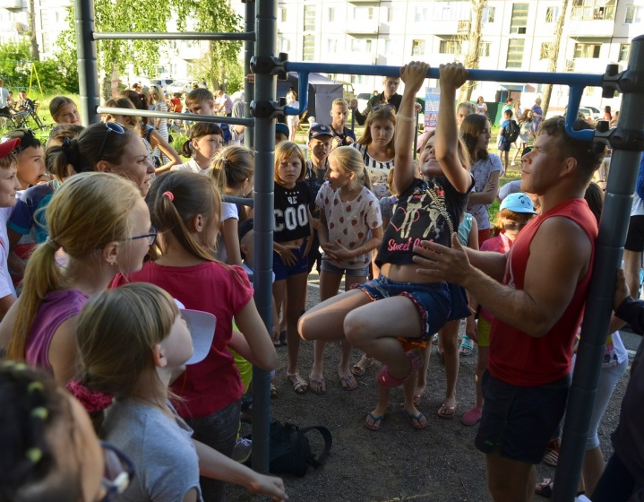
УЧАСТНИКИ ПРАКТИКИ
МКУ «Комитет по делам культуры и молодежной политики г. Зеленогорска»
Учреждения культуры и молодежной политики города Зеленогорска
Администрация и Совет депутатов ЗАТО г. Зеленогорска
АО ПО «ЭХЗ» (предприятие Госкорпорации «Росатом»)
Топливная компания ТВЭЛ (2016 г.)
Жители города Зеленогорска

Slide 4
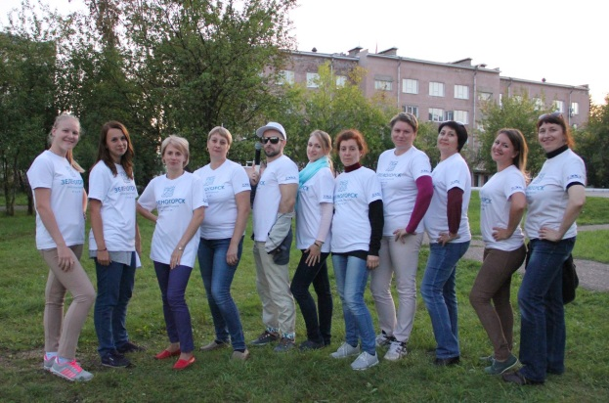
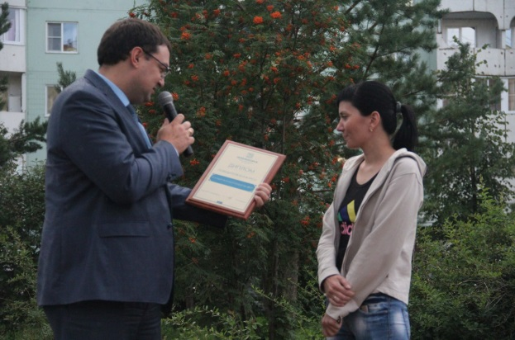
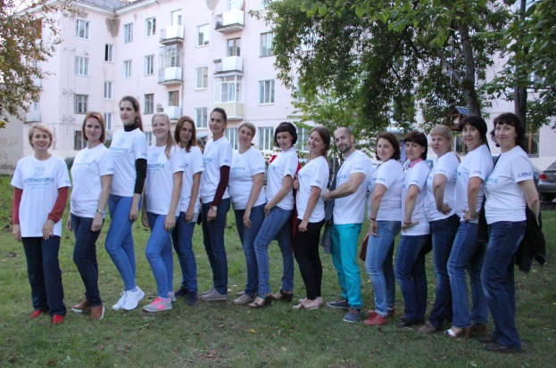
КОМАНДА ПРОЕКТА
7+10 7 представителей Администрации города
и 10 депутатов
20 организаторов
1 руководитель проекта

Slide 5
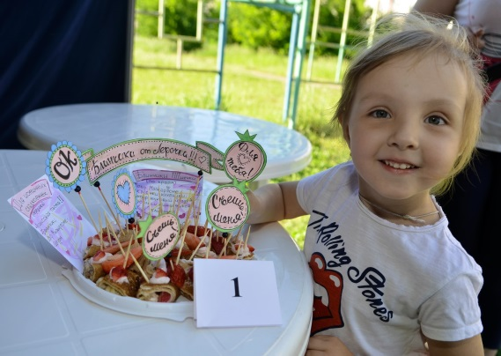
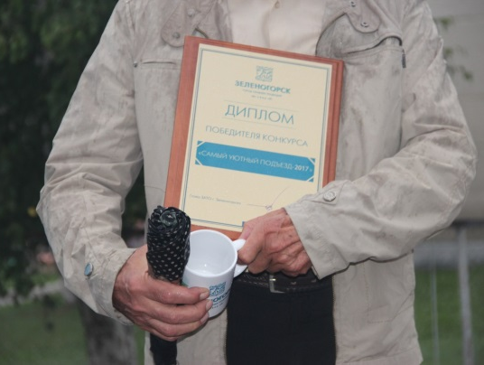
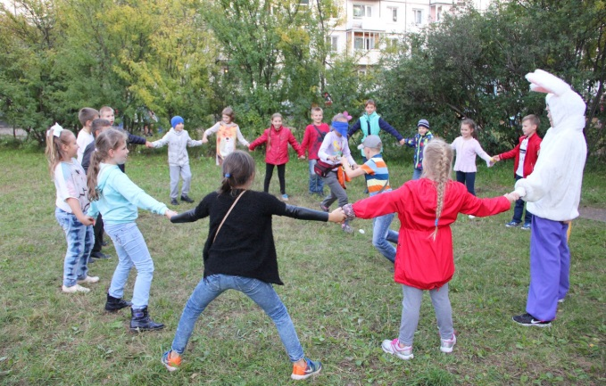
ЭТАПЫ РЕАЛИЗАЦИИ ПРАКТИКИ
Разработка и Утверждение положения о мероприятии и перечня дворов в которых будут реализованы праздники
Разработка тематической программы праздников
Оповещение жителей дворов о предстоящих праздниках
Привлечение партнеров и спонсоров к реализации праздника
Организация праздников
Организация встреч депутатов с жителями
Информационное сопровождение и освещение праздников в СМИ и социальных сетях
Рассылка информационных сообщений о событиях, проходящих в городе

Slide 6
РЕЗУЛЬТАТЫ ПРОЕКТА 2016-2017
28
проведенных праздников
‹6000
участников праздников
‹100
публикаций в СМИ
6
количество привлеченных партнеров
10
интерактивных площадок в каждом празднике
28
встреч с депутатами и представителями администрации

Slide 7
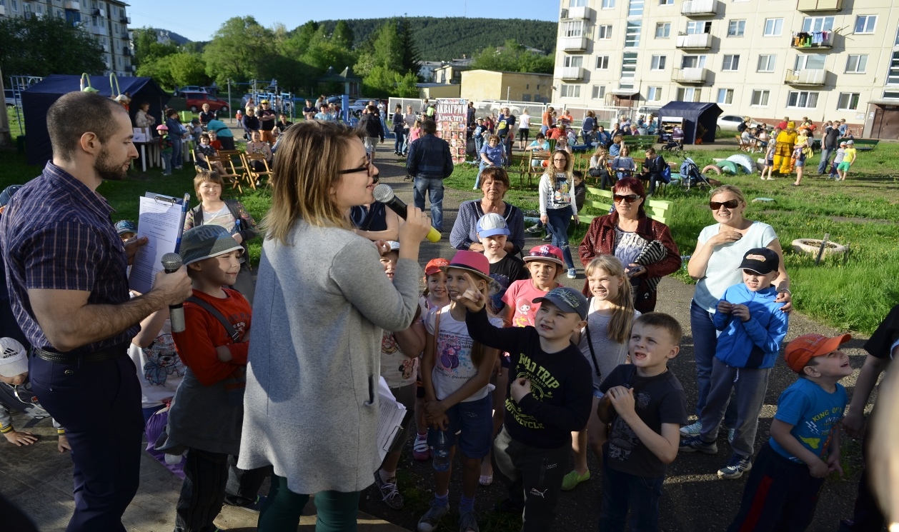
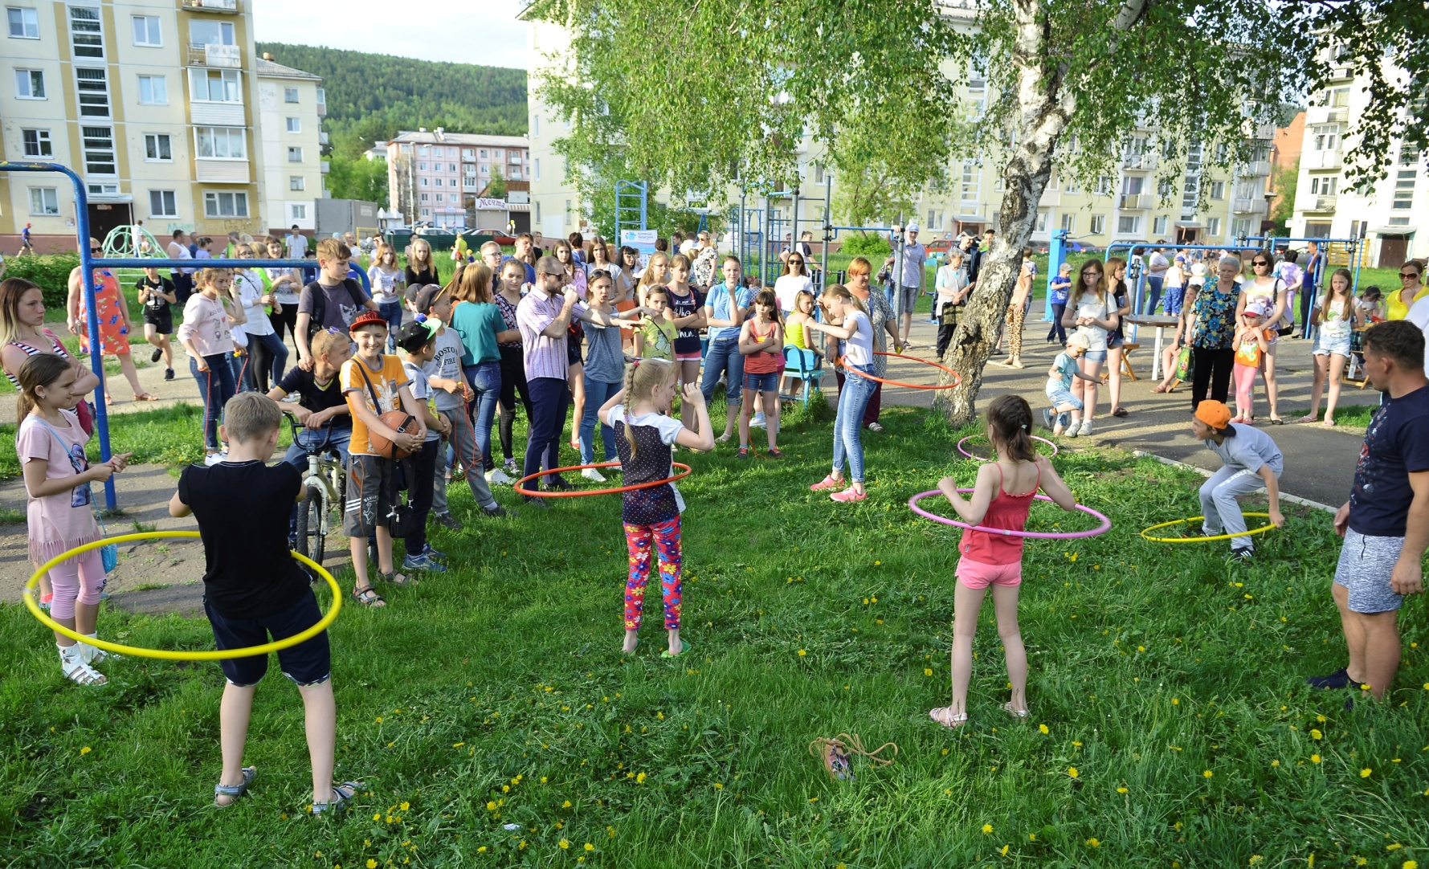

Slide 8
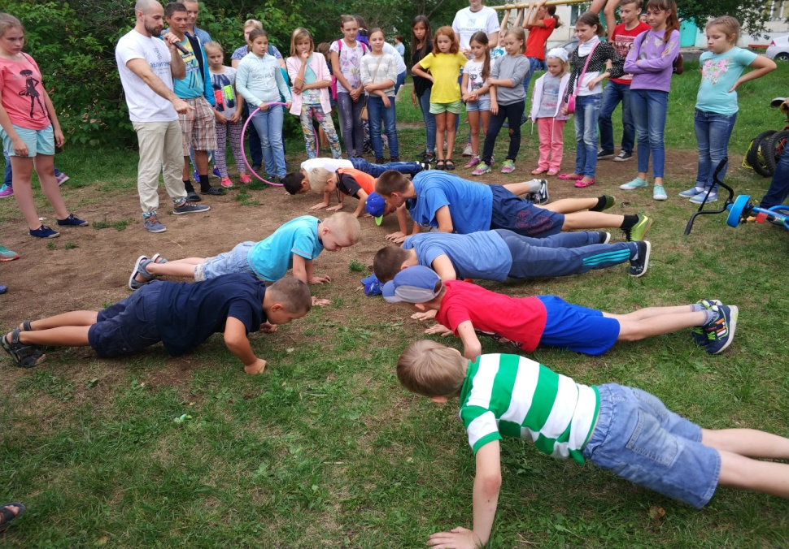
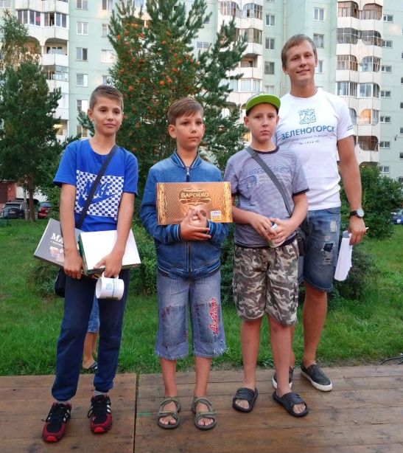

Slide 9
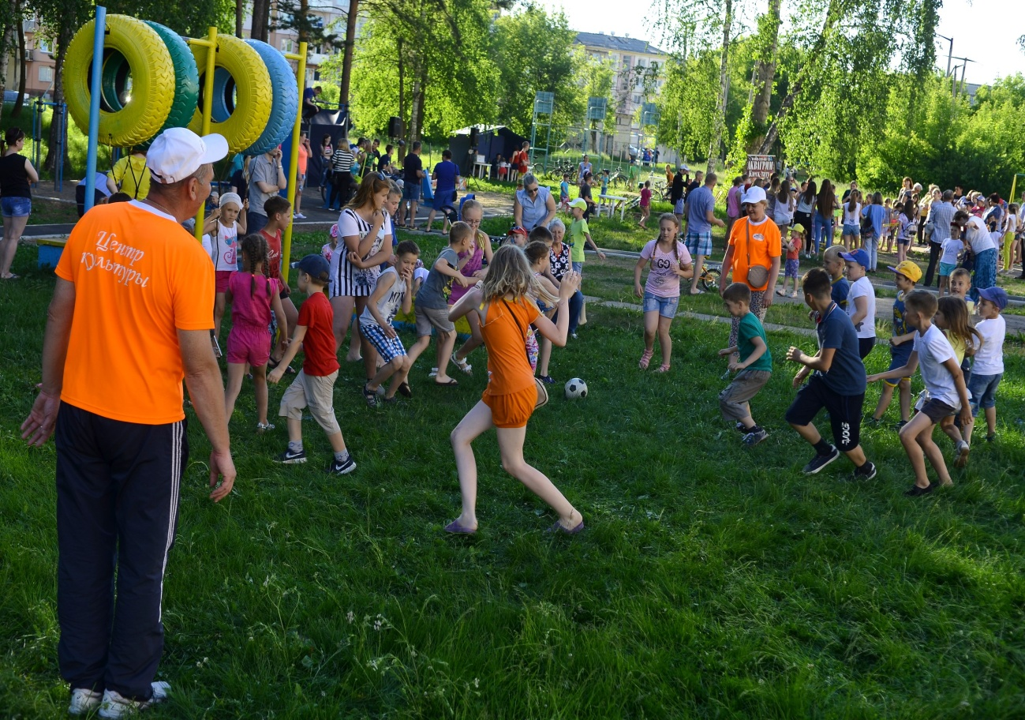
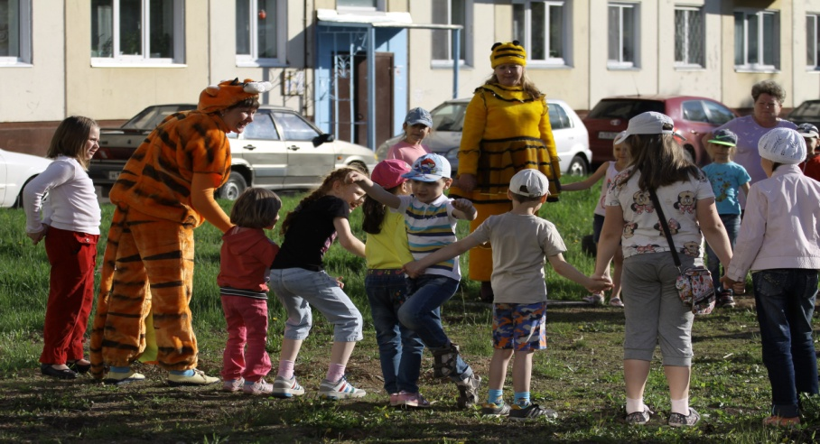

Slide 10
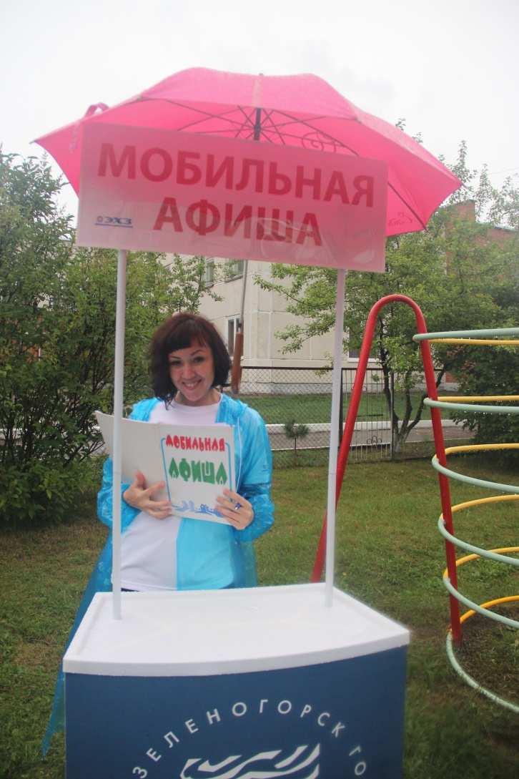
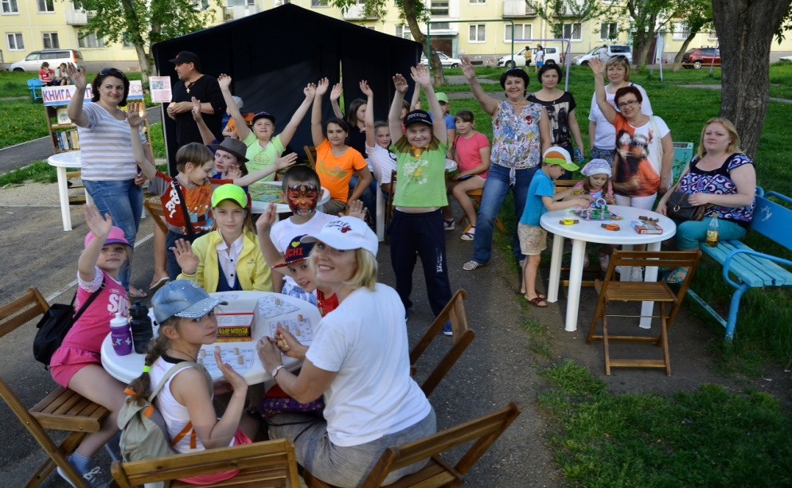

Slide 11
